Slide 1
113-上 資料庫程式設計期末專題說明

Slide 2
一、 使用classicmodels資料庫設計一個動態網站資料庫應用系統， 並完成以下模組功能：

Slide 3
(1) 主頁面 功能：  未登入時主頁結果，如圖1。  使用者登入成功時主頁結果，如圖2。  管理者登入成功時主頁結果，如圖3。  用戶登入/登出及註冊功能，如圖4及圖5。  不同角色（如管理員、銷售員、客戶）擁有不同權限。

Slide 4
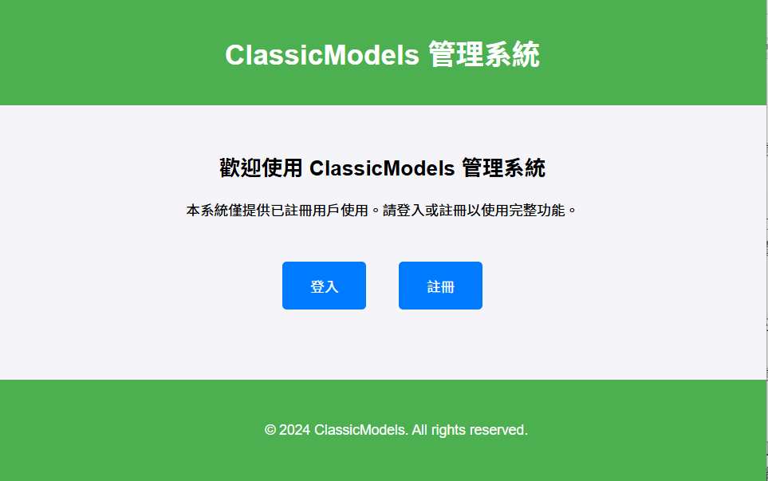
圖1 未登入時主頁結果

Slide 5
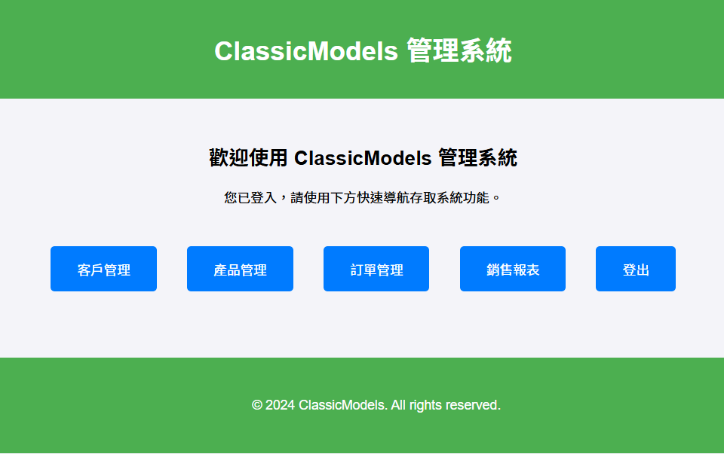
圖2 使用者登入成功時主頁結果

Slide 6
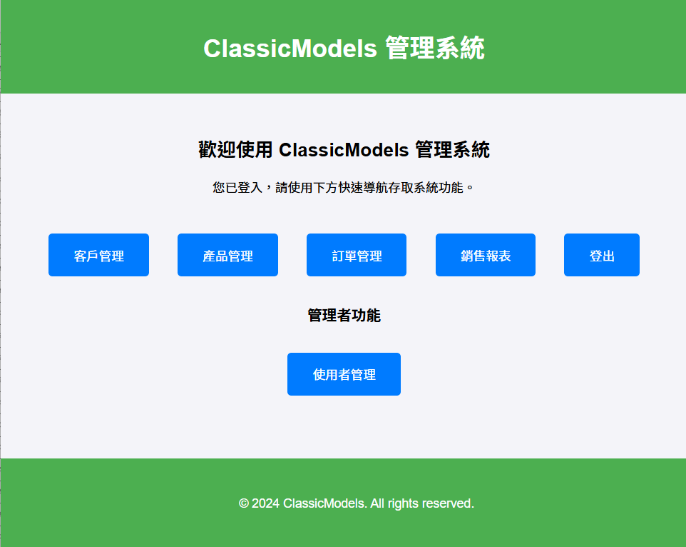
圖3 管理者登入成功時主頁結果

Slide 7
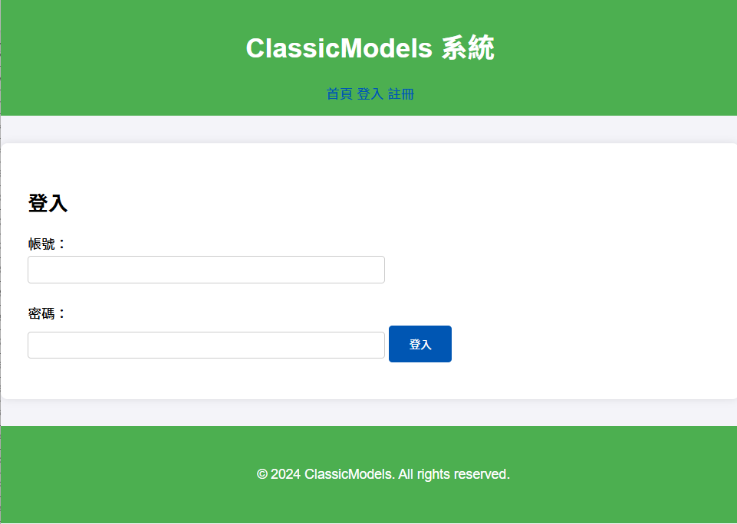
圖4 登入頁面

Slide 8
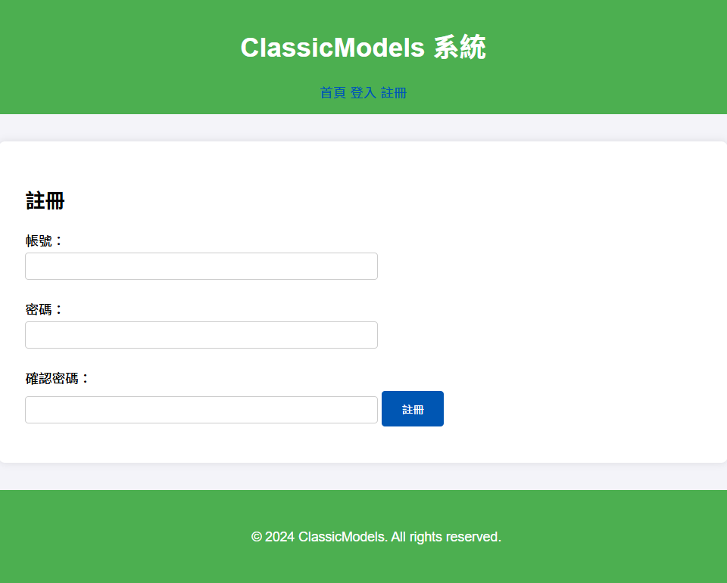
圖5 使用者註冊頁面

Slide 9
(2) 客戶管理模組 功能：  客戶瀏覽與搜尋，如圖6。

Slide 10
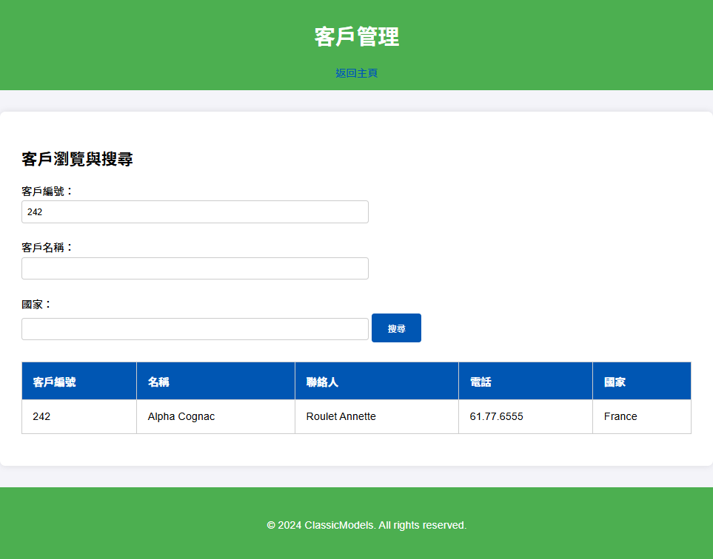
圖6 客戶管理頁面

Slide 11
(3) 產品管理模組 功能：  瀏覽產品清單，如圖7。  查看產品詳細資訊。

Slide 12
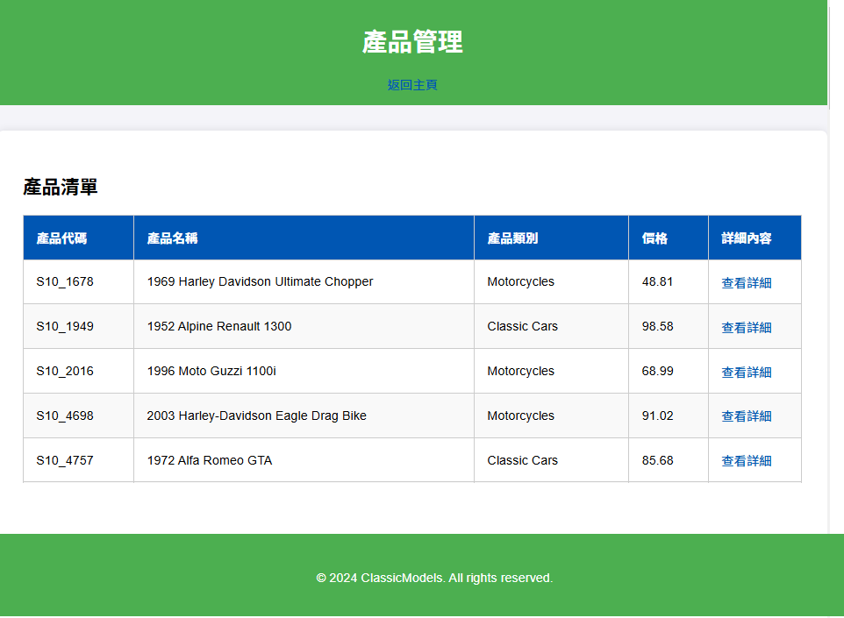
圖7 產品管理頁面

Slide 13
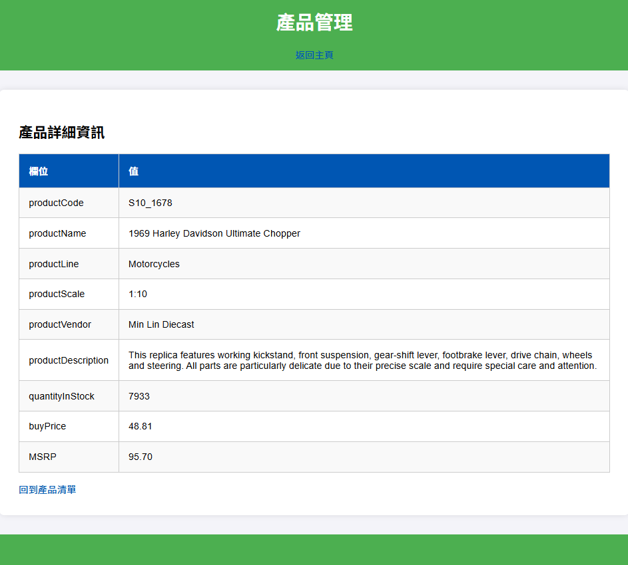
圖8 產品詳細資訊頁面

Slide 14
(4) 訂單管理模組 功能：  瀏覽所有訂單，如圖9。  查看訂單詳情及訂單狀態，如圖10。

Slide 15
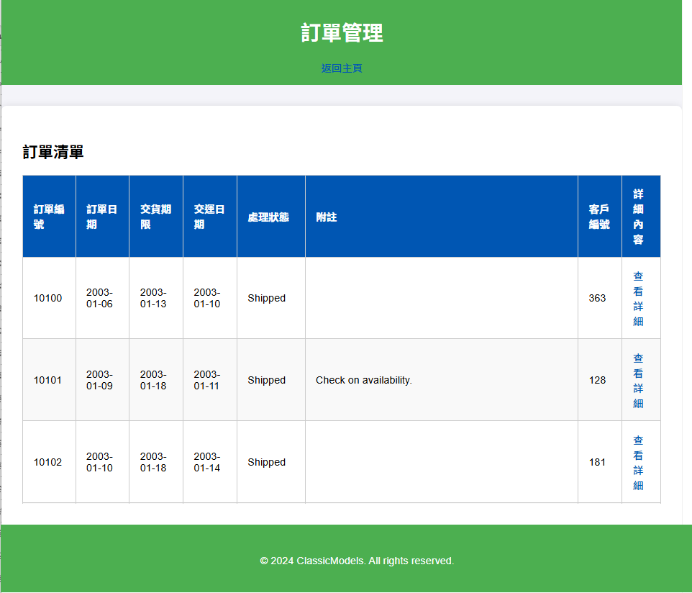
圖9 訂單管理頁面

Slide 16
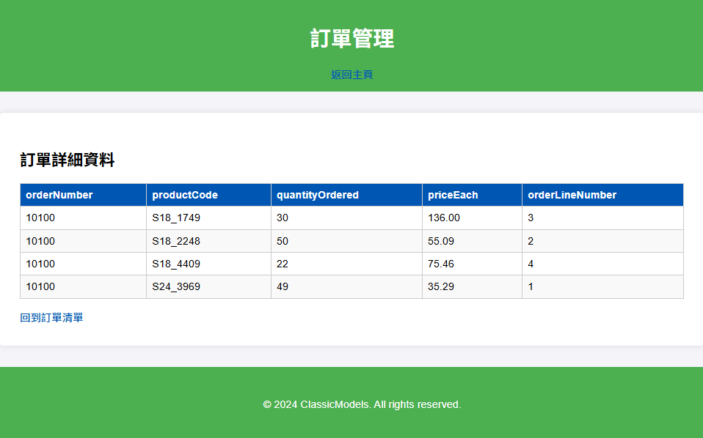
圖10 訂單詳細資料頁面

Slide 17
(5) 報表模組 功能：  生成銷售報表，輸入日期區間， 並選擇按照銷售總額或訂單數量統計，如圖11。

Slide 18
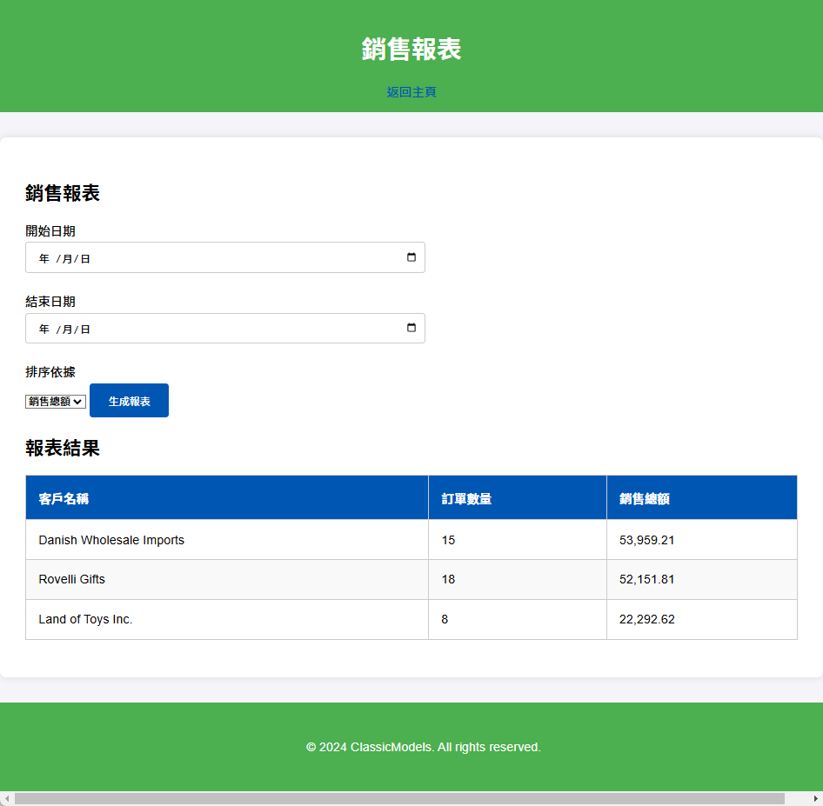
圖11 銷售報表頁面

Slide 19
(6) 管理者功能附加使用者管理模組 功能：  新增使用者，如圖12。

Slide 20
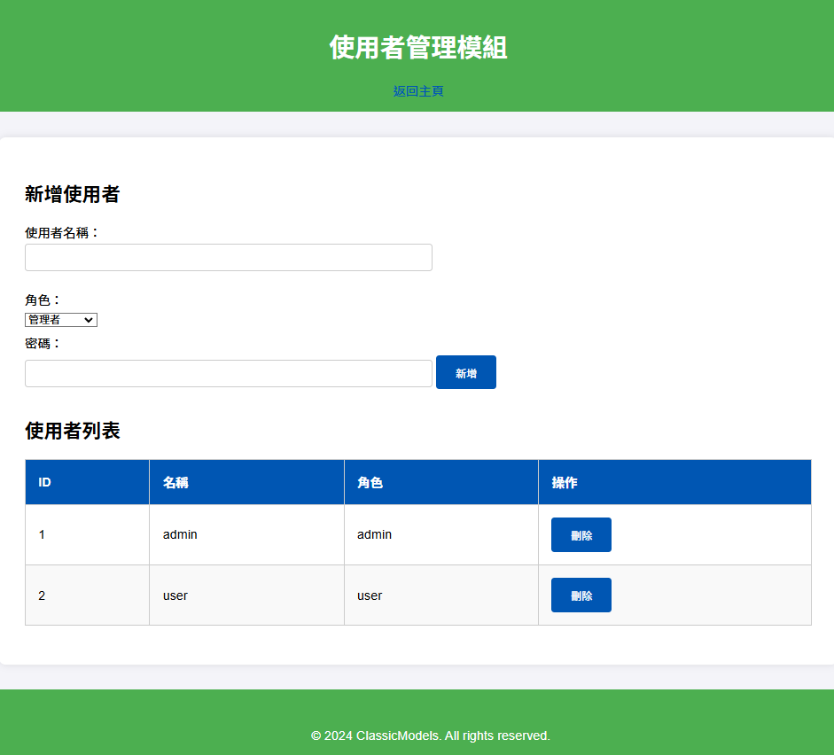
圖12 使用者管理模組新增使用者頁面

Slide 21
二、 繳交項目：2025/12/31 00:00 AM A. 期末設計報告(word docx檔)： 詳細說明系統規格、功能與程式碼架構。 B. 將整個網站程式所有檔案(含專題所使用的資料庫匯出sql檔)， 壓成一個zip檔，上傳至Moodle。

Slide 22
三、 專題展示及簡報：2025/01/08 每人5分鐘。  PPT簡報：說明專案設計架構及功能模組作法。  Live Demo：現場展示動態網站的操作。

